Slide 1
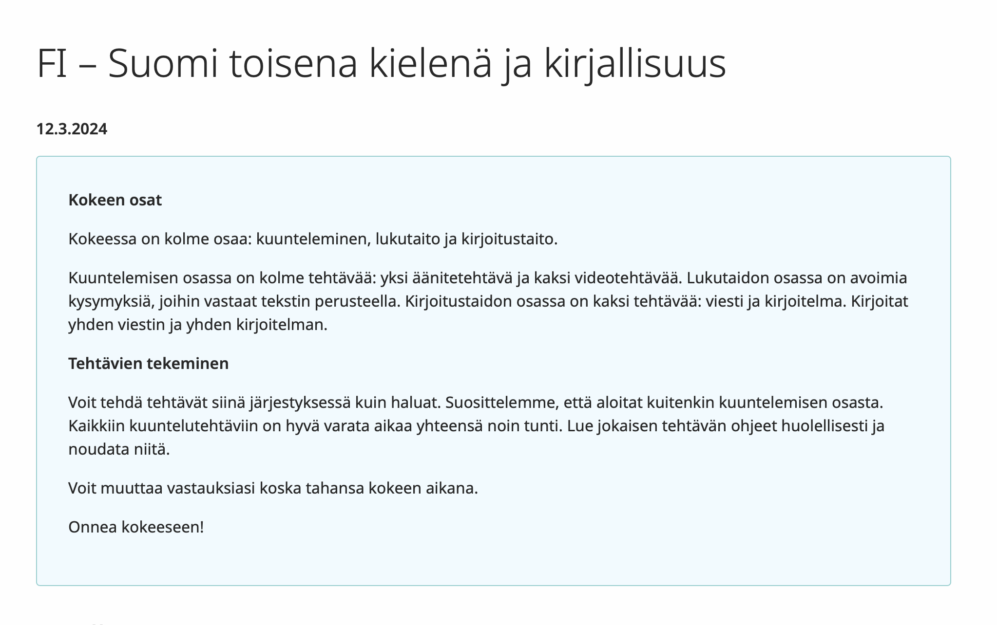
Mikä on
S2-yo-koe, miten se arvioidaan ja miten voit valmistautua siihen?

Slide 2
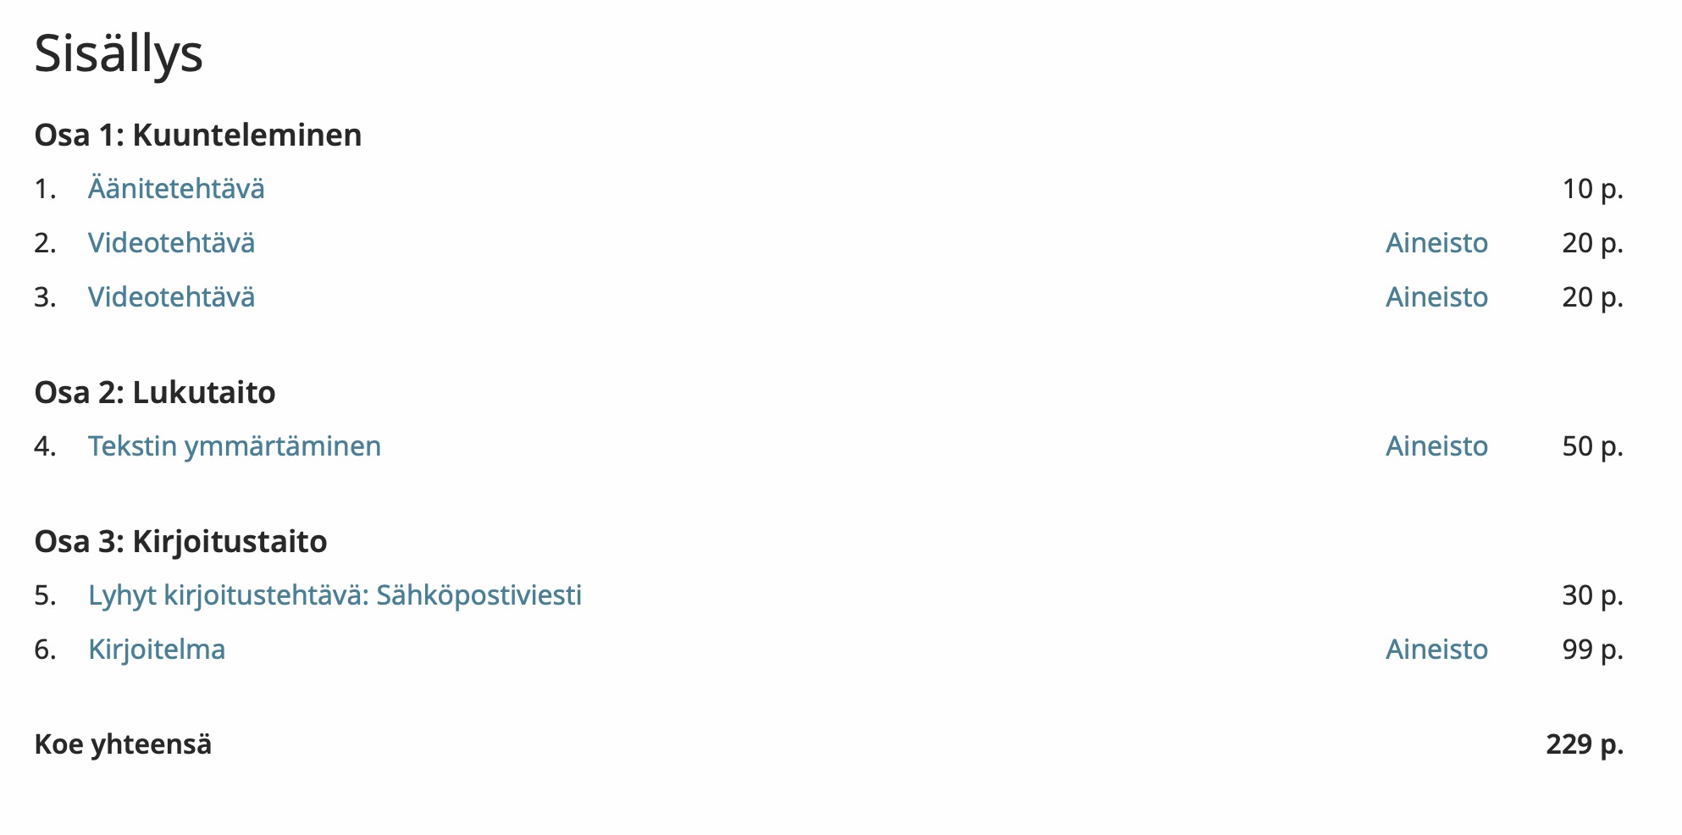
S2-ylioppilaskoe
= 3 osaa
1 Kuunteleminen (50 p.)
2 Lukutaito (50 p.)
3 Kirjoitustaito (129 p.)
Lyhyt kirjoitustehtävä (30 p.)
Kirjoitelma (99 p.)
YHTEENSÄ: 229 pistettä

Slide 3






Kokeen arvostelu
1. Abiturientti eli kokelas tekee kokeen.
2. Opettaja arvostelee kokeen ja antaa ALUSTAVAT pisteet HVP:n mukaan.
3. Koe lähtee YTL:ään ja sieltä sensorille, joka arvostelee kokeen sensorikokouksessa päätettyjen lopullisten HVP:n mukaan ja antaa LOPULLISET pisteet.
Sensorikokouksessa tapahtuneet muutokset ovat yksi merkittävä syy siihen, miksi kokelaiden pisteet muuttuvat alustavan ja lopullisen arvostelun välillä.
4. Kun kokeet on arvioitu, YTL määrittelee pisterajat laskentasysteemin jälkeen:
5 % L, 15 % E, 20 % M, 20 % C, 20 % B, 15 % A ja 5 % I.
  poikkeuksia esim. pitkä ranska ja venäjä
5. Kokelaalle määritellään arvosanat pisterajojen mukaisesti.

Slide 4
Pisterajat kevät 2024 ja syksy 2023 koe yhteensä 229 pistettä
k24 | L | E | M | C | B | A | I+ | I | I-
S2 | 198 | 177 | 161 | 143 | 123 | 101 | 92 | 83 | 61
s23 | L | E | M | C | B | A | I+ | I | I-
S2 | 192 | 171 | 157 | 139 | 118 | 101 | 95 | 85 | 67

Slide 5
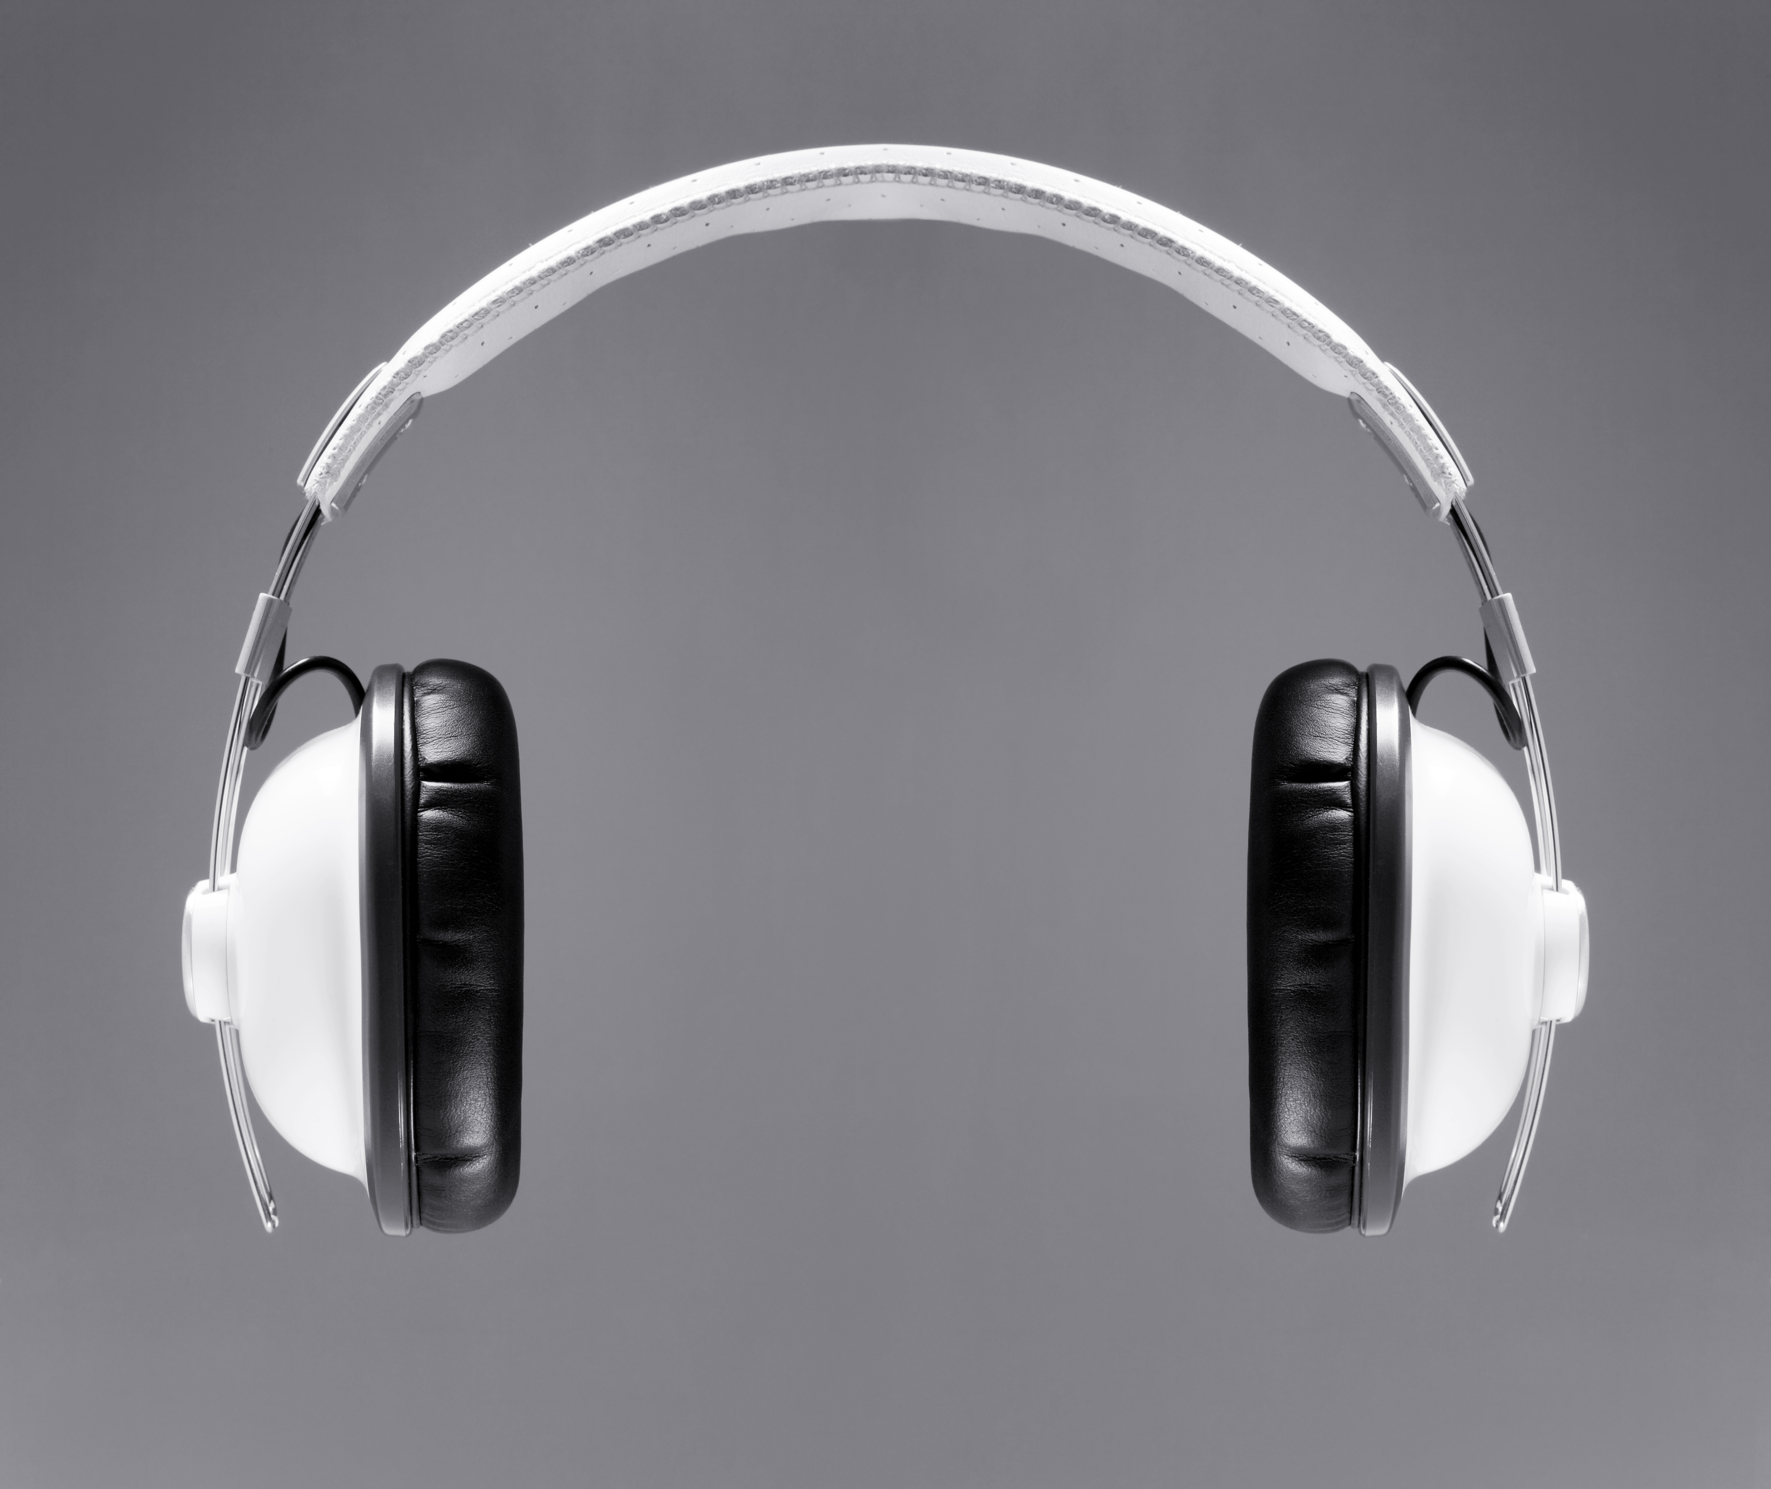
Miten voin valmistautua S2-yo-kokeeseen?
KUUNTELU
Kuuntele ja katso yo-kokeen tyylisiä ohjelmia
Kuuntele podcasteja, erityisesti asiapodcasteja
areena.yle.fi/podcastit
Katso asiaohjelmia, erityisesti keskusteluohjelmia
Esim. Jälkiviisaat, Jälkikaronkka, Jälkidigi, Jälkipörssi, 8 minuuttia, Kulttuuricocktail, A-studio
Katso puhekielisiä juttuja
Esim. Instagram: Yle Kioski, Yle Puhe

Slide 6

Miten voin valmistautua S2-yo-kokeeseen?
LUKEMINEN ja KIRJOITTAMINEN
Lue erityisesti asiatekstejä lehdistä ja tietokirjoista
Lue mitä vain suomeksi!
Kertaa suomea somessa
Instagram: Abitreenit, randomfinnishlesson, finnishwithheidi,
finnish.dailydose
Youtube: Gimara oy
Tik Tok

Slide 7
Harjoittele Abitreeneissä!

